Slide 1
Docker

Slide 2
Un moment de réflexion…
À quoi a accès un processus sur un système d'exploitation ?

Slide 3
Plan
1 - Introduction
2 - Le déploiement
3 - Les concepts
4 - En pratique

Slide 4
Introduction

Slide 5
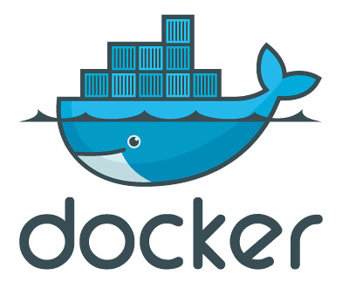
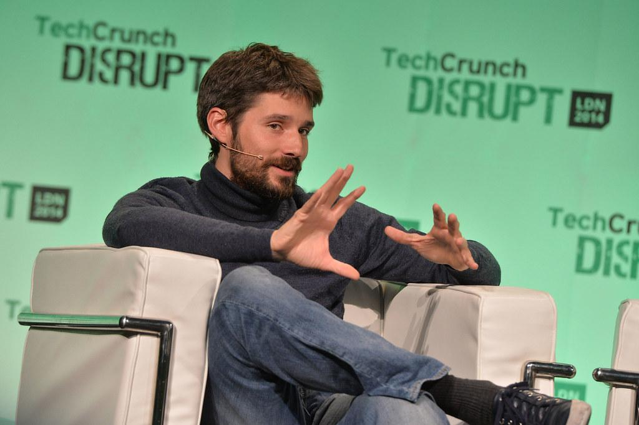
Introduction
Docker
Des conteneurs dans ton ordi
Docker est un logiciel open source attribué à Solomon Hykes
Il permet de construire, récupérer et exécuter des applications dans des conteneurs logiciels
Il est multiplateforme et peut s'exécuter sous Linux, mais aussi sous Windows et MacOS via Docker Desktop
Parce qu'ils contiennent tout ce qui leur est nécessaire, les conteneurs Docker peuvent s'exécuter sur n'importe quelle machine munie de Docker.

Slide 6
Introduction
Des conteneurs
À l'isolation dans un conteneur
Considérations préliminaires :
Un processus a en général besoin d'accéder à peu de choses
Le mécanisme des droits d'accès du système de fichiers permet souvent l'accès à beaucoup plus que le strict nécessaire.
Conteneur :
Extension du principe de prison logicielle (jail (BSD), chroot)
Cloisonner un processus (et donc ses processus fils) au niveau du système dans un contexte isolé
Principe de Liste d'autorisations - Déclaration des ressources accessibles (duplication - instances séparées)

Slide 7
Introduction
Conteneurs ou VM
Alors c'est des VM ?
Même si à l'utilisation les conteneurs Docker ressemble à des machines virtuelles (VM), c'est en fait très différents.
Pour avoir une VM, un hyperviseur propose une couche d'abstraction qui reproduit le comportement d'une machine réelle et permet ainsi l'installation d'un système d'exploitation complet.
Avec les conteneurs, il y a un seul noyau qui tourne et c'est en s'appuyant sur des fonctionnalités de ce noyau (namespaces, Cgroups…) qu'on isole des processus dans des conteneurs.
C'est donc moins consommateur en ressources (CPU, mémoire et disque)
Notes:
Insister sur la réservation des ressources matérielles

Slide 8
Introduction
Le schéma
Virtualisation vs. Conteneurisation
VM
VM
Conteneur
Conteneur
Apps
Apps
VM
VM
App
App
Apps
Apps
bins/libs
bins/libs
OS (invité)
OS (invité)
bins/libs
bins/libs
bins/libs
bins/libs
OS (invité)
OS (invité)
Hyperviseur Type 2
Docker Engine
Hyperviseur Type 1
OS (Hôte)
OS (Hôte)
Matériel
Matériel
Matériel
‹#›
Notes:
À préciser sur ce schéma :
Premier point : un seul OS au lieu de un par VM (voir un en plus pour héberger l'hyperviseur type 2) et un OS c'est un gros morceau
Second point : l'ensemble de binaires et de bibliothèques déployés dans un conteneur est considérablement réduit par rapport à celui qui est déployé dans le cas d'un OS classique
Bien insister du coup sur la mutualisation potentielle des OS des containers

Slide 9
Le déploiement

Slide 10
Le déploiement
Développement d'application
La question des dépendances
Les développeurs n'écrivent jamais tout le code d'une application
Ils s'appuient sur du code existant :
Des bibliothèques (systèmes ou externes) - (libraries en anglais)
Des commandes (programmes)
Ces éléments sont des dépendances de l'application, c'est à dire qu'ils doivent aussi être présents pour que l'application fonctionne

Slide 11
Le déploiement
Les versions
La question des versions
Les correctifs ou les ajouts de fonctionnalités à une application
=> Nouvelle version
Ce mécanisme existe aussi pour les dépendances…
Et une application ne fonctionne pas avec toutes les versions de chacune de ses dépendances
Donc chaque application est assortie d'une liste de dépendances avec des contraintes de versions

Slide 12
Le déploiement
parted (3.4-1)
Un exemple
Outil de manipulation de partitions
Nécessite (source : paquet debian parted) :
libc6 (>= 2.11)
libreadline8 (>= 6.0)
libtinfo6 (>= 6)
libparted2 (= 3.4-1)
Libparted2 - bibliothèque de parted (paquet debian libparted2) :
dmidecode
libblkid1 (>= 2.17.2)
libdevmapper1.02.1 (>= 2:1.02.97)
libuuid1 (>= 2.16)
Notes:
Rappel : ici on ne déroule pas tout, chaque dépendance peut avoir elle aussi des dépendances
Parted est un outil relativement simple et le nombre de dépendance d'une application pour être considérable

Slide 13
Le déploiement
Installation d'une application
Plein de façons de faire
Via les sources (compilation - spécifique à l'open source)
Vérification des dépendances à faire à la main
Peut vite être long et fastidieux (dépendances imbriquées…)
Binaire via un système de paquet (archive, programme d'installation)
Vérification des dépendances plus ou moins automatique
Nécessité pour les développeurs de créer le package
Via un gestionnaire de paquets
Propre à une distribution : apt/.deb, dnf/.rpm, Pacman…
Générique : AppImage
Forme d'isolation : Flatpak, Snap

Slide 14
Le déploiement
Mise à jour
Le suivi au quotidien
Autre question importante :
Une fois l'application installée, comment gérer les mises à jour ?
Et donc :
alerte en cas de disponibilité d'une nouvelle mise à jour
déploiement de la mise à jour (modification ou remplacement)
conservation des configurations
conservation des données
automatisation du processus
La mise à jour du système a-t-elle un impact sur les applications ?

Slide 15
Les concepts

Slide 16
Les concepts
Les concepts de Docker
Docker en 2 phrases
L'idée générale de Docker est de construire (build) ou de récupérer (pull) des images dans un dépôt (repository) pour pouvoir les exécuter (run) sous la forme de conteneurs isolés les uns des autres ainsi que du système hôte.
Pour permettre aux conteneurs de communiquer, on peut s'appuyer sur des volumes qui permettent de partager des répertoires entre conteneurs (et avec l'hôte) ou des réseaux (virtuels) permettant aux conteneurs de communiquer entre eux.
Notes:
les réseaux sont les outils permettant la communication, de base. Les volumes servent principalement au stockage et à la pérennisation des données, dans certains cas ~ communication, mais ce n'est pas leur but principal.

Slide 17
Les concepts
Les images
La partie statique
Avec Docker, une image est l'ensemble des dossiers et fichiers qui constitue le système de fichier racine d'un conteneur, ainsi que les informations de configuration indiquant notamment quel programme doit être exécuté.
Une image peut être récupérée dans un dépôt (repository) ou construite (build) à l'aide d'un fichier de commandes : Dockerfile.
Les images Docker sont construites en couches (layers) chaque couche pouvant être conservée en cache et partagée entre différentes images (pour économiser de l'espace disque et du temps lors de la création d'images)
Une image équivaut à un programme avec toutes ses dépendances.

Slide 18
Les concepts
Les conteneurs
La partie dynamique
Exécuter du code avec Docker consiste à créer un conteneur à partir d'une image.
Un conteneur peut être vu comme une instance d'une image (Le conteneur est à l'image, ce que le processus est au programme).
Plusieurs conteneurs peuvent être créés à partir de la même image pour être exécutés simultanément ou non.
Les processus d'un conteneur ne peuvent accéder qu'aux fichiers de son image. Les modifications faites restent dans le conteneur et ne sont pas impactées sur l'image.

Slide 19
Les concepts
Les dépôts
Partager des images
Si Docker permet la construction d'images à partir d'un Dockerfile, il est courant pour partager ses images d'utiliser des dépôts (repository).
DockerHub est un service web géré par Docker Inc. qui héberge des dépôts publics et privés. Beaucoup d'applications courantes proposent sur Docker Hub des images utilisables directement (Serveurs web, BDD…)
Il est aussi possible d'héberger son propre dépôt.
On peut alors récupérer (pull) ou publier (push) des images dans un dépôt

Slide 20
Les concepts
Les volumes
Partager des fichiers
Docker propose la création de volumes qui permettent de partager des fichiers entre le système hôte et les conteneurs.
L'idée générale des volumes est la création d'un espace de stockage persistant, géré par docker est pouvant être mis à disposition de conteneurs.
Un volume survit à la destruction d'un conteneur pour lui permettre le stockage de données persistantes.
Il est aussi possible de monter un dossier de l'hôte dans l'arborescence d'un conteneur. Ce mécanisme est appelé bind mounts par Docker.

Slide 21
Les concepts
Les réseaux
Networking docker style
Docker permet, au lancement d'un conteneur, de lier un port du système hôte avec un port du conteneur et permet ainsi facilement l'utilisation de conteneurs pour exécuter des serveurs.
Par défaut les conteneurs ont une interface réseau sur un pont virtuel (bridge) géré par docker qui leur fournit une configuration réseau (via DHCP) et leur permet de sortir via un NAT.
Docker permet aussi la création d'autres réseaux virtuels auxquels plusieurs conteneurs peuvent être connectés.

Slide 22
Les concepts
Considérations générales
Qu'est-ce qu'on en fait ?
Docker recommande qu'une image corresponde à un seul service (une application web, un serveur de base de données, un proxy…) et donc potentiellement de déployer plusieurs conteneurs pour mettre en place une application complète.
Un conteneur n'est pas censé durer dans le temps mais plutôt être redéployé fréquemment, notamment pour mettre à jour l'application.
Notes:
Un bon schéma d'un déploiement du app avec serveur (genre PHP) + BDD (SQL) aurait toute sa place ici, ça permettrait de bien insister sur les différentes briques Docker et leur organisation (j'ai des exemples sur la présentation que je t'ai envoyée en MP)

Slide 23
En pratique

Slide 24
En pratique
Les composants
Installer Docker
Docker est constitué de plusieurs composants :
Docker Engine :
Un Serveur de gestion des conteneurs (dockerd)
Une interface en ligne de commande (docker)
Docker Desktop : Interface graphique - nécessaire sous windows
⚠️ Docker Desktop sous linux est une VM
Docker est disponible en version CE (Community Edition) ou via différents types de souscription

Slide 25
En pratique
Outils supplémentaires
Un peu plus d'outils
Docker Compose :
Permet le lancement d'un ensemble de conteneurs (application multi-conteneurs) décrit par un fichier docker-compose.yml
Docker Swarm :
Regroupement de plusieurs Docker Engine en un cluster
Kubernetes :
Orchestration poussée de conteneurs
Notes:
Attention, Docker compose et swarm sont eux aussi des orchestrateurs, puisqu'ils permettent de déclarer les containers à exécuter ainsi que leurs interconnexion.
Cependant, Kubernetes va effectivement plus loin

Slide 26
En pratique
Docker CLI
Utiliser docker
L'utilisation de Docker en ligne de commande passe par la commande docker dont la syntaxe générale est :
docker [OPTIONS] COMMAND
Nécessite d'être dans le groupe docker
wilder@host:~$ docker help
Usage: docker [OPTIONS] COMMAND
A self-sufficient runtime for containers
Options:
[...]
Management Commands:
[...]
Commands:
[...]

Slide 27
En pratique
Les images
Gérer les images
La gestion des images se fait via la commande :
docker image COMMAND
Par exemple :
ls : affiche les images disponibles
pull : récupère une image dans un dépôt (DockerHub par défaut)
rm : supprime une image
De nombreux alias, par exemple :
docker images => docker image ls
wilder@host:~$ docker image --help
Usage: docker image COMMAND
Manage images
Commands:
ls List images
pull Pull an image or a repository from a registry
push Push an image or a repository to a registry
rm Remove one or more images
tag Create a tag TARGET_IMAGE that refers to SOURCE_IMAGE

Slide 28
En pratique
Lancer un conteneur
run container, run
Création d'un conteneur :
docker run [OPTIONS] IMAGE [COMMAND] [ARG…]
Command remplace la commande par défaut
Nombreuses options :
-p 8080:80 (port hôte 8080 -> 80)
wilder@host:~$ docker run --help
Usage: docker run [OPTIONS] IMAGE [COMMAND] [ARG...]
Run a command in a new container
Options:
-d, --detach Run container in background and print container ID
-i, --interactive Keep STDIN open even if not attached
-p, --publish list Publish a container's port(s) to the host
-t, --tty Allocate a pseudo-TTY

Slide 29
En pratique
Gérer les conteneurs
container command
Gestion des conteneurs :
docker container COMMAND
Par exemple :
ls : affiche les conteneurs
start/stop : redémarrage/arrêt
De nombreux alias, par exemple :
docker ps => docker container ls
wilder@host:~$ docker container
Usage: docker container COMMAND
Manage containers
Commands:
exec Run a command in a running container
ls List containers
rm Remove one or more containers
start Start one or more stopped containers
stop Stop one or more running containers
[...]

Slide 30
En pratique
Gérer les volumes
Le stockage
Gestion des volumes :
docker volume COMMAND
wilder@host:~$ docker volume --help
Usage: docker volume COMMAND
Manage volumes
Commands:
create Create a volume
inspect Display detailed information on one or more
volumes
ls List volumes
prune Remove all unused local volumes
rm Remove one or more volumes

Slide 31
En pratique
Gérer les réseaux
L'interconnexion
wilder@host:~$ docker network --help
Usage: docker network COMMAND
Manage networks
Commands:
connect Connect a container to a network
create Create a network
disconnect Disconnect a container from a network
inspect Display detailed information on one or
more networks
ls List networks
prune Remove all unused networks
rm Remove one or more networks
Gestion des volumes :
docker network COMMAND

Slide 32
En pratique
Gestion globale
Le stockage
Gestion de docker :
docker system COMMAND
Par exemple :
prune : nettoyage des éléments inutilisés
wilder@host:~$ docker system --help
Usage: docker system COMMAND
Manage Docker
Commands:
df Show docker disk usage
events Get real time events from the server
info Display system-wide information
prune Remove unused data

Slide 33
En pratique
Le Dockerfile
Le fichier Dockerfile
# Exemple d'une app node.js
FROM node:18-alpine
WORKDIR /app
COPY . .
RUN yarn install --production
CMD ["node", "src/index.js"]
EXPOSE 3000
Dockerfile : nom d'un fichier indiquant comment construire une image
FROM : image de base (un seul FROM)
WORKDIR : cd dans le conteneur
COPY : Copie de fichiers locaux
RUN : exécute une commande et crée une nouvelle couche
CMD : Commande exécutée par défaut au lancement (un seul CMD)
EXPOSE : indication des ports en écoute
Dockerfile référence

Slide 34
En pratique
Générer une image
Générer l'image
Création d'une image à partir d'un dockerfile :
docker build [OPTIONS] PATH
wilder@host:~$ docker build --help
Usage: docker build [OPTIONS] PATH | URL | -
Build an image from a Dockerfile
-t, --tag list Name and optionally a tag in the
'name:tag' format

Slide 35
En pratique
Générer une image
Générer l'image
Création d'une image à partir d'un dockerfile :
docker build [OPTIONS] PATH
wilder@host:~$ docker build --help
Usage: docker build [OPTIONS] PATH | URL | -
Build an image from a Dockerfile
-t, --tag list Name and optionally a tag in the
'name:tag' format

Slide 36
En pratique
Cas d'usage
Pourquoi faire ?
Création de package de déploiement d'application
Homogénéisation des environnements dev/test/pre-prod/prod
Déploiements rapides et reproductibles
Automatisation

Slide 37
Références
La doc officielle
La partie Guides
La partie Manuals
La partie Reference
Le site Docker
Notamment : Docker 101 Tutorial
Pour aller plus loin
Guide de sécurisation ANSSI
Docker Compose
Docker Swarm
Kubernetes
Notes:
Kube est vraiment un niveau au dessus en terme de complexité, mais a le vent en poupe sur le marché. Il faut vraiment insister sur la maîtrise de Docker et Docker-compose avant de se lancer là dessus

Slide 38
En conclusion
Docker permet le déploiement d'application en conteneur
Il s'appuie sur les notions d'image, de conteneur, et de volume et permet la création de réseaux virtuels
Il utilise des fichiers dockerfile pour construire des images qui peuvent aussi être publiées dans des dépôts
Il constitue dans certains cas une alternative légère aux machines virtuelles.
Peut simplifier la relation entre les équipes dev et ops

